Slide 1

当我们开发项目时
我们做了什么
A PM’s perspective
Designed and Spoken by 何钦尧

Slide 2
案例分析 CASE STUDY
为什么只差一个程序员是不靠谱的
为什么只有程序员也是不靠谱的

Slide 3
SCENE I
我们要写新的协会网站了

Slide 4
Q1：需要怎么设计？
Sub Q1：网站需要传递怎样的信息？
Sub Q2：需要有哪些元素？
Sub Q3：什么样的风格？
Sub Q4：需要怎么介绍我们？
Q2：人力资源？
Sub Q1：程序员文案设计师都就位了吗？
Sub Q2：DDL是什么时候？

Slide 5
BOSS
迭代
文案
设计

Slide 6
终于感觉差不多了
然后定稿？给程序员去写？完事了？
NAIVE！

Slide 7
Q1：技术水平够么？
Q2：做出来的实际和预想中的设计一样么？
Q3：如果能做的话，时间够么？
DEMO

Slide 8
DEMO好像有点样子了？
然后可以全力开码了？
不需要文案和设计了？
要是真的这么简单就好了！
你们感受一下我说这句话的时候的思想感情……

Slide 9
开发的过程中总是出现意料不到的情况。时间可能不够了怎么办？改设计？
依然有可能出现做出来的实物和预想差距很大。需要补救？得知道程序是怎么写的才好定补救措施。
如果做到最后了BOSS突然一句：丑哭了……（呵呵……

Slide 10
……………………………………

Slide 11
SCENE II
听说TUNet要发布新版本了？

Slide 12
我们圣诞节发布新版吧！
又有事干了……
然后我们默默的看了一眼手中全是Bug的代码……

Slide 13
Q1：新版需要哪些新功能？
Sub Q1：界面？用户交互？
Sub Q2：有哪些bug要改？
Sub Q3：需要多长的时间？
Q2：新版发布的推广？
Sub Q1：宣传推广的方式？
Sub Q2：如何发布应用？

Slide 14
一周以后……

Slide 15
大家的进度怎么样？
有进度吗……

Slide 16
程序员
交互设计
界面设计
文案

Slide 17

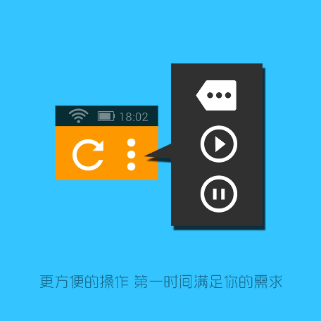
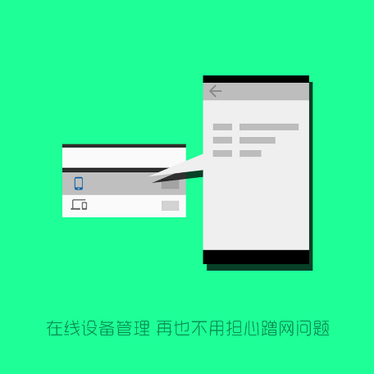


欢迎界面

Slide 18
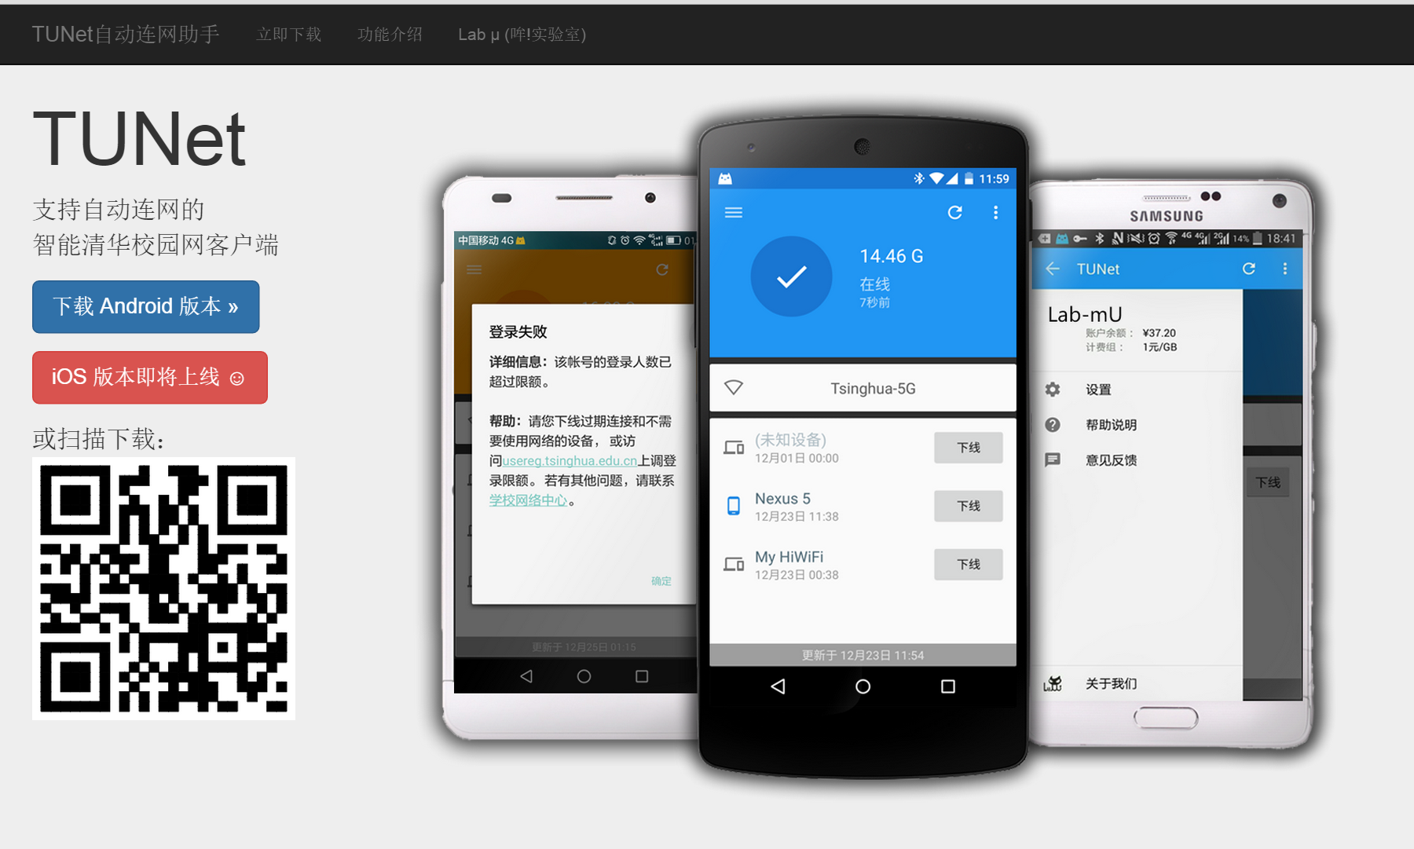
新的TUNet网站

Slide 19

然后海报……
流程同理…………

Slide 20
我们来说说宣传都要干些什么
做海报以及贴
写宣传文以及发
现在问题来了……

Slide 21
这里比较重要还是我自己讲比较好

Slide 22
然后我们默默的看了一眼开发的进度……

Slide 23
……………………………………

Slide 24
SCENE III
听说百团大战要招新了？

Slide 25
Q1：招新方案？
Sub Q1：怎么宣传？
Sub Q2：怎么报名？
Sub Q3：怎么面试？
Sub Q4：招新现场干啥？
Q2：有那么多人干活么……
Sub Q1：……

Slide 26
海报
易拉宝
传单
网站服务器自动登录
网站改版
设计制作报名表
招新文案
微信平台宣传方案

Slide 27
然后我们又遇到了同样的问题……

Slide 28
CONCLUSION
我刚才到底说了些什么

Slide 29
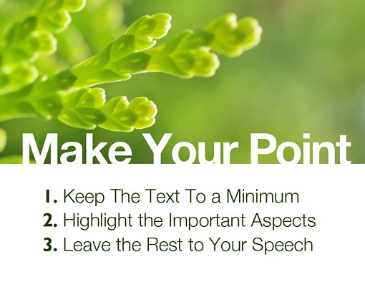
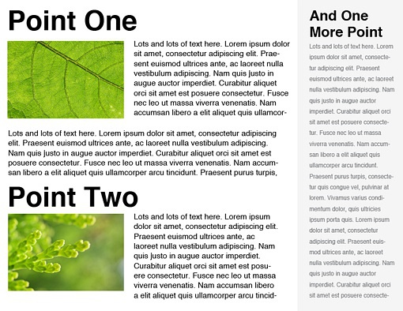
Q：产品的开发真的是以程序员为主的吗？
A：参见上面讲的，你真的觉得只有程序员就够了吗？

Slide 31
Challenge
高度不确定的进度
需求和功能的取舍
Programmer，Designer，Copywriter，之间的合作
复杂项目的管理

Slide 32
COLLABORATION

Slide 33
THANKS

